Slide 1







การสร้างเว็บแอพพลิเคชั่น
ในศตวรรษที่ 21
โดย นายบัณฑิต นันทะเทศ
นักวิชาการคอมพิวเตอร์
สังกัดสำนักดิจิทัลเพื่อการศึกษา มหาวิทยาลัยราชภัฏเชียงใหม่

Slide 2
bit.ly/load-slide-ci
ดาวน์โหลด Slide นี้โดยพิมพ์ URL ใน Web Browser
การพัฒนาเว็บแอพพลิเคชั่นในศตวรรษที่ 21

Slide 3



COURSE CONTENT
การพัฒนาเว็บแอพพลิเคชั่นในศตวรรษที่ 21

Slide 4

ยุคสมัยของเว็บไซต์
History of website
การพัฒนาเว็บแอพพลิเคชั่นในศตวรรษที่ 21

Slide 5
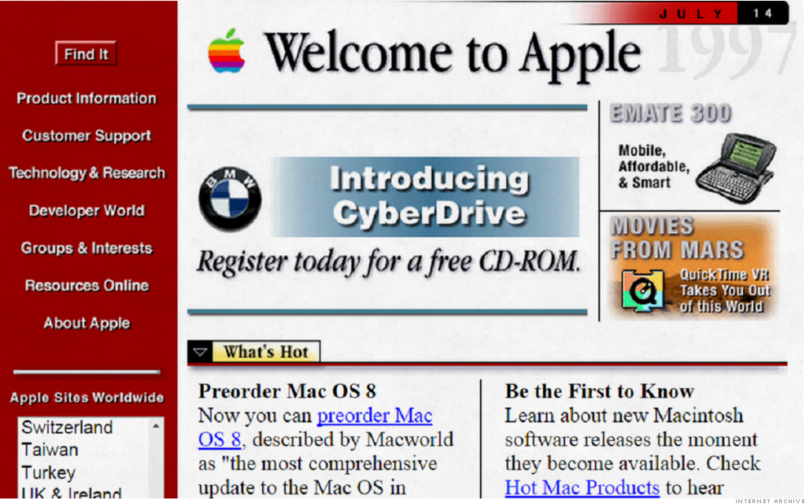
WEB 1.0 (STATIC)
เป็นยุคแรกของเว็บไซต์
Read-Only Content ผู้เขียนเว็บไซต์เป็นคนอัพเดทข้อมูลทุกอย่าง
ผู้ใช้งานมีหน้าที่เพียงเข้าชมเว็บไซต์เพียงอย่างเดียว
มีตัวอักษร กราฟฟิค รูปภาพและมัลติมีเดีย และใช้ Hyperlink ในการเชี่อมโยงระหว่างหน้า
ไม่มี User Data เกิดขึ้นในยุคนี้
การพัฒนาเว็บแอพพลิเคชั่นในศตวรรษที่ 21

Slide 6

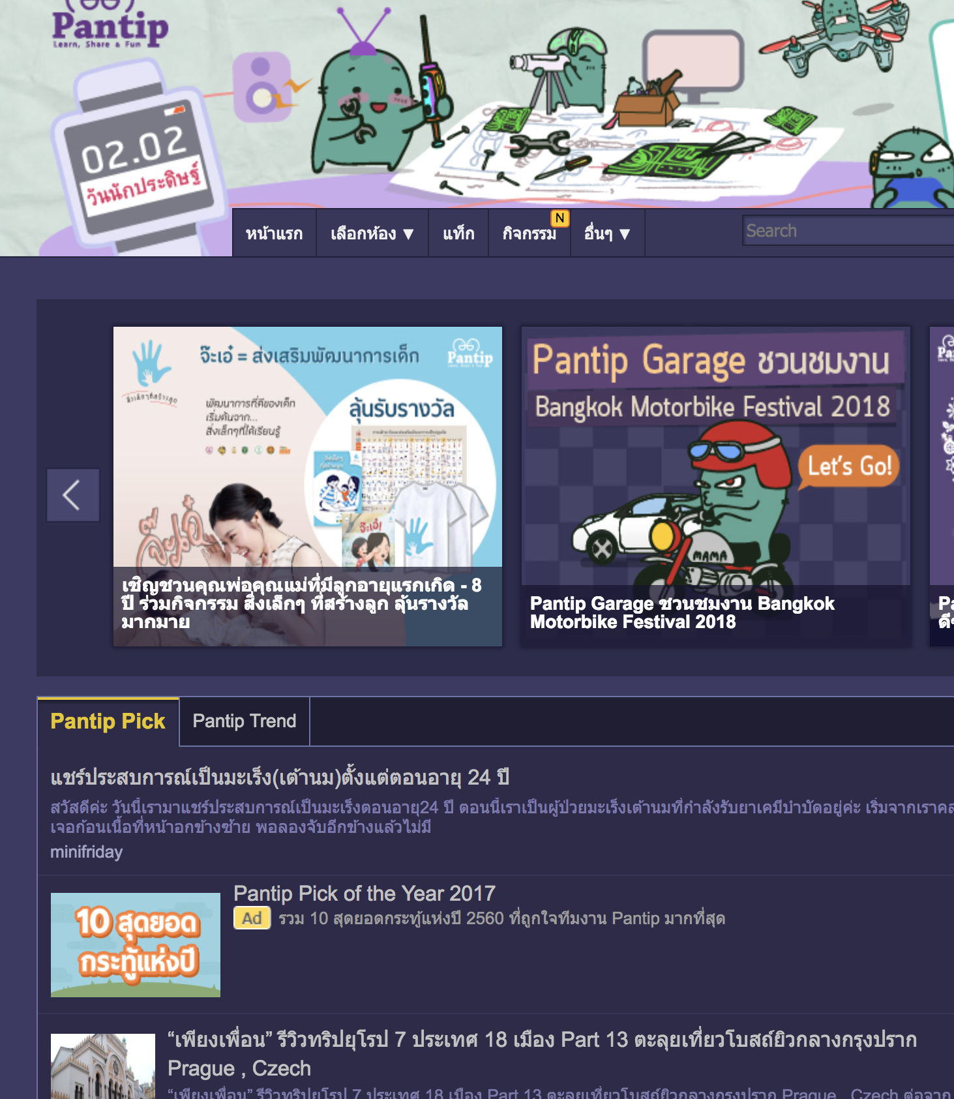
WEB 2.0 (DYNAMIC)
ยุคแห่งสังคมออนไลน์ การแลกเปลี่ยนความรู้ และ Social Media
สามารถใช้คำ (Keywords) ในการค้นหาสิ่งที่ต้องการได้
ผู้ใช้งานเว็บมีส่วนร่วมในการสร้าง Content
การพัฒนาเว็บแอพพลิเคชั่นในศตวรรษที่ 21

Slide 7
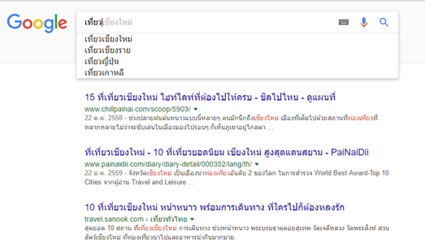
WEB 3.0 (Semantic)
เว็บเชิงความหมายที่จัดเก็บข้อมูลที่มีโครงสร้างสามารถวิเคราะห์ จำแนก จัดแบ่งเนื้อหาได้
ค้นหาข้อมูลที่มีความแม่นยำและใกล้เคียงมากขึ้น
การเชื่อมโยงของข้อมูลที่สัมพันธ์กัน
การพัฒนาเว็บแอพพลิเคชั่นในศตวรรษที่ 21

Slide 8
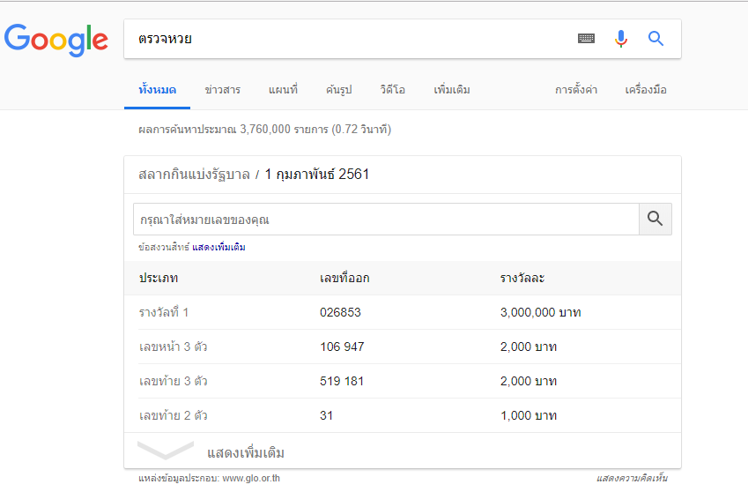
WEB 4.0 (SYMBIOTIC WEB)
AI
Big data, Data Mining
อยู่ทุกหนทุกแห่งไม่ว่าจะอยู่ในอุปกรณ์ใดก็ตาม
Real-time Web Application
การรู้พิกัด
การพัฒนาเว็บแอพพลิเคชั่นในศตวรรษที่ 21

Slide 9
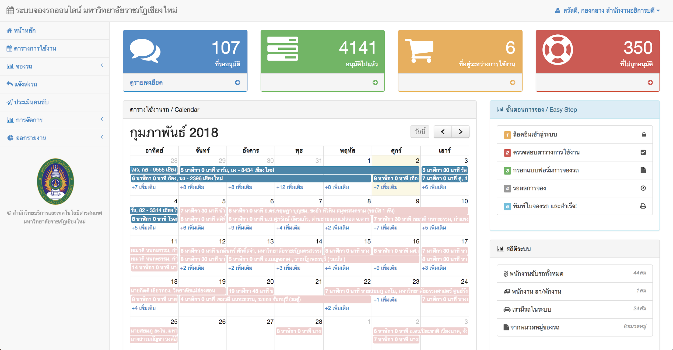
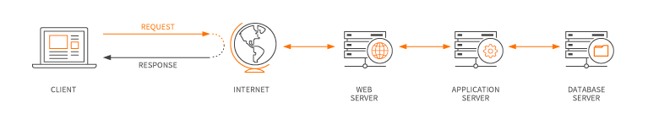
WHAT IS WEB APPLICATION ?
เว็บแอพพลิเคชั่นคืออะไร?
เว็บแอพพลิเคชั่นคือ แอพพลิเคชั่น (โปรแกรม) ที่ถูกเก็บไว้ที่ฝั่ง server และเรียกใช้งานผ่านเว็บเบราเซอร์
โดยทั่วไปการพัฒนาเว็บแอพพลิเคชั่นจะถูกพัฒนาด้วยภาษาที่รองรับเว็บเบราเซอร์ด้วยภาษาเช่น JavaScript, HTML, CSS ในฝั่ง Client และ พัฒนาโปรแกรมฝั่งเซิฟเวอร์ด้วยภาษาเช่น PHP, ASP, Python, JS
รูปตัวอย่างเว็บแอพพลิเคชั่น ระบบจองรถออนไลน์มหาวิทยาลัยราชภัฏเชียงใหม่
การพัฒนาเว็บแอพพลิเคชั่นในศตวรรษที่ 21

Slide 10

WHY WEB APPLICATION ?
Anywhere & anytime
No install required
Any devices (with web browser)
Easy to development & migrate
การพัฒนาเว็บแอพพลิเคชั่นในศตวรรษที่ 21

Slide 11

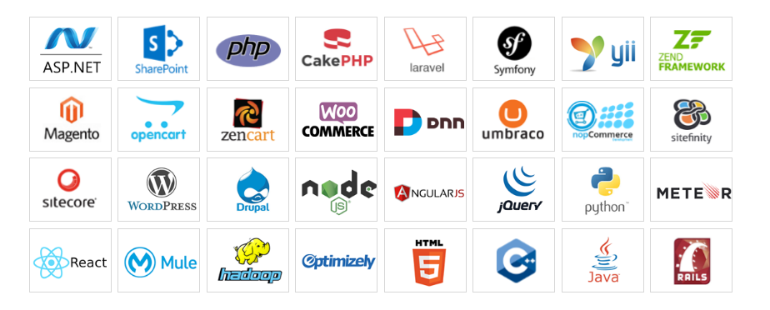
WEB APPLICATION FRAMEWORK ?
ชุดคำสั่งที่ออกแบบมาเพื่อการเขียนเว็บแอพพลิเคชั่น กำหนดมาตรฐานการเขียนเป็นรูปแบบ ปลอดภัย และทำให้การเขียนโค๊ดได้ง่ายขึ้น โดยมีส่วนใหญ่จะมีส่วนจัดการ library, database, หรือแม้แต่ template
การพัฒนาเว็บแอพพลิเคชั่นในศตวรรษที่ 21

Slide 12
CODEIGNITER WEB FRAMEWORK
การพัฒนาเว็บแอพพลิเคชั่นในศตวรรษที่ 21

Slide 13
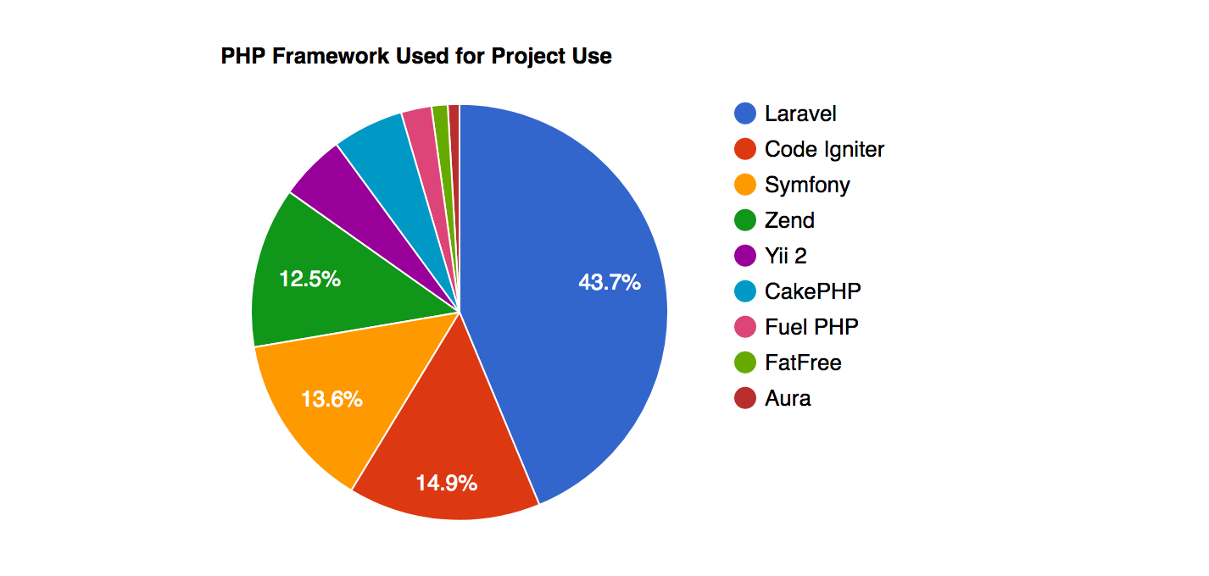
MOST POPULAR PHP FRAMEWORK
ผลสำรวจเมื่อปี 2017 ที่มา https://coderseye.com/best-php-frameworks-for-web-developers/
การพัฒนาเว็บแอพพลิเคชั่นในศตวรรษที่ 21

Slide 14
WHY CODEIGNITER ?
Open Source
Tons of Library
Fast
Secure
MVC
URL Friendly
Helpers
Language system
Query Builder
Multiple Database Support
การพัฒนาเว็บแอพพลิเคชั่นในศตวรรษที่ 21

Slide 15
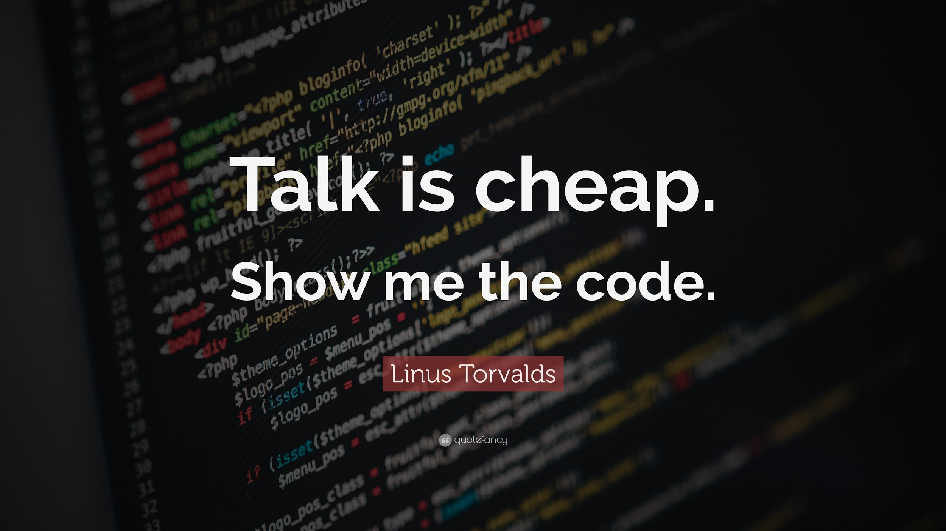

Slide 16





DOWNLOAD TOOLS
Database Mockup
CI Manual
HTML Mockup
การพัฒนาเว็บแอพพลิเคชั่นในศตวรรษที่ 21

Slide 17
HOW TO CLONE GIT FROM GITHUB
git clone https://github.com/username/reponame.git foldername
เช่น
git clone https://github.com/silkyland/ci.git ci

Slide 18
CONFIG GIT FOR FIRST TIME
git config --global user.name "John Doe" git config --global user.email "someone@domain.com"

Slide 19
HOW TO PUSH OUR PROJECT TO GITHUB (FIRST TIME)
cd ci
git init git add . git commit -m "hello github" git remote add origin https://github.com/username/repo.git git push -u origin master

Slide 20
HOW TO PUSH TO GITHUB (Save state)
git add . git commit -m "commit message"
git push

Slide 21
https://github.com/silkyland

Slide 22
SETTING VSCODE
INSTALL EXTENSION
Auto close tag
Auto rename tag
Auto import
PHP intellisense
PHP cs fixer
Files -> Preference -> settings
{
"php-cs-fixer.executablePath": "php-cs-fixer.bat",
"emmet.triggerExpansionOnTab": true,
"terminal.integrated.shell.windows": "C:\\Program Files\\Git\\bin\\bash.exe"
}

Slide 23
SERVE OUR PROJECT
php -S localhost:8000

Slide 24
//application/models/User_model.php
public function insertUser($data)
{
$fullname = $data['fullname'];
$email = $data['email'];
$age = $data['age'];
$query = "INSERT INTO users (fullname, email, age) VALUES ('$fullname', '$email', '$age')";
return $this->db->query($query);
}

Slide 25
//application/controllers/User.php
public function create()
{
$data = $this->input->post();
$this->load->model('user_model');
$result = $this->user_model->insertUser($data);
if($result){
redirect('/user');
}else{
echo "Has error";
}
}

Slide 26
<-- applications/views/user/add_user.php →
<form action="/user/create" method="post">
<div class="form-group">
<label>ชื่อ</label>
<input name="fullname" type="text" class="form-control" placeholder="กรอกชื่อ สกุล">
</div>
<div class="form-group">
<label>อีเมล์</label>
<input name="email" type="email" class="form-control" placeholder="กรอกอีเมล์">
</div>
<div class="form-group">
<label>อายุ</label>
<input name="age" type="number" class="form-control" placeholder="กรอกอายุ">
</div>
<button type="submit" class="btn btn-primary">บันทึก</button>
</form>

Slide 27
// User.php
public function show($userId = "")
{
echo $userId;
}
<-- ปุ่ม แสดง -->
<a href="/user/show/<?php echo $user->user_id ?>" class="btn btn-info">
<i class="fa fa-search"></i> แสดง</a>

Slide 28
// application/model/User_model.php
public function getUserByID($userID)
{
$query = "SELECT * FROM users WHERE user_id = '$userID'";
return $this->db->query($query);
}

Slide 29
// ใช้งานอัตโนมัติ
public function __construct()
{
parent::__construct();
$this->load->model('user_model');
}

Slide 30
public function show($userID = "")
{
$user = $this->user_model->getUserByID($userID);
$data = [
'user' => $user->row()
];
$this->load->view('layout/header');
$this->load->view('user/show', $data);
$this->load->view('layout/footer');
}

Slide 31
<div class="card">
<div class="card-header">ข้อมูล
<div class="float-right"><a href="/user/edit/<?php echo $user->user_id ?>" class="btn btn-warning">แก้ไข</a></div></div>
<div class="card-body">
<p><strong>ชื่่อ : </strong> <?php echo $user->fullname ?></p>
<p><strong>อีเมล์ : </strong><?php echo $user->email ?></p>
<p><strong>อายุ : </strong><?php echo $user->age ?></p>
</div>
</div>

Slide 32
<form action="/user/update/<?php echo $user->user_id ?>" method="post">
<div class="form-group">
<label>ชื่อ</label>
<input value="<?php echo $user->fullname ?>" name="fullname" type="text" class="form-control" placeholder="กรอกชื่อ สกุล">
</div>
<div class="form-group">
<label>อีเมล์</label>
<input value="<?php echo $user->email ?>" name="email" type="email" class="form-control" placeholder="กรอกอีเมล์">
</div>
<div class="form-group">
<label>อายุ</label>
<input value="<?php echo $user->age ?>" name="age" type="number" class="form-control" placeholder="กรอกอายุ">
</div>
<button type="submit" class="btn btn-primary">บันทึก</button>
</form>

Slide 33
public function update($userID, $data)
{
$fullname = $data['fullname'];
$email = $data['email'];
$age = $data['age'];
$query = "UPDATE users SET fullname = '$fullname', email = '$email', age = '$age' WHERE user_id = '$userID'";
return $this->db->query($query);
}

Slide 34
<a onclick="javascript: return confirm('แน่ใจหรือ ?')" href="/user/delete/<?php echo $user->user_id ?>" class="btn btn-danger"><i class="fa fa-times"></i> ลบ</a>

Slide 35
// application/controller/User.php
public function delete($userID)
{
$result = $this->user_model->delete($userID);
if ($result) {
redirect('/user');
} else {
echo "Has error";
}
}
// application/models/User_model.php
public function delete($userID)
{
$query = "DELETE FROM users WHERE user_id = '$userID'";
return $this->db->query($query);
}

Slide 36
<form>
<div class="form-group">
<label for="exampleInputEmail1">Email address</label>
<input type="email" class="form-control" placeholder="Enter email">
<small id="emailHelp" class="form-text text-muted">We'll never share your email with anyone else.</small>
</div>
<div class="form-group">
<label>Password</label>
<input type="password" class="form-control"placeholder="Password">
</div>
<div class="form-check">
<input type="checkbox" class="form-check-input">
<label class="form-check-label">Check me out</label>
</div>
<button type="submit" class="btn btn-primary">Submit</button>
</form>

Slide 37
<div class="row">
<div class="col-8"></div>
<div class="col-4">
<div class="card">
<div class="card-header">
<i class="fa fa-user"></i> เข้าสู่ระบบ
</div>
<div class="card-body">
<p>สวัสดี, บุคคลทั่วไป</p>
<form action="/login" method="post">
<div class="form-group">
<input type="text" name="username" class="form-control" placeholder="ชื่อผู้ใช้">
</div>
<div class="form-group">
<input type="password" name="password" class="form-control" placeholder="รหัสผ่าน">
</div>
<p><a href="#"> สมัครสมาชิก</a></p>
<button type="submit" class="btn btn-primary">บันทึก</button>
</form>
</div>
</div>
</div>
</div>

Slide 38
<?php
class Auth extends CI_Controller {
public function login()
{
$user = $this->input->post('username');
$password = $this->input->post('password');
}
}

Slide 39
<form action="/user/create" method="post">
<div class="form-group">
<label>ชื่อผู้ใช้</label>
<input name="username" type="text" class="form-control" placeholder="กรอกชื่อผู้ใช้">
</div>
<div class="form-group">
<label>รหัสผ่าน</label>
<input name="password" type="password" class="form-control" placeholder="กรอกรหัสผ่าน">
</div>
<div class="form-group">
<label>ชื่อ</label>
<input name="fullname" type="text" class="form-control" placeholder="กรอกชื่อ สกุล">
</div>
<div class="form-group">
<label>อีเมล์</label>
<input name="email" type="email" class="form-control" placeholder="กรอกอีเมล์">
</div>
<div class="form-group">
<label>อายุ</label>
<input name="age" type="number" class="form-control" placeholder="กรอกอายุ">
</div>
<button type="submit" class="btn btn-primary">บันทึก</button>
</form>

Slide 40
<form action="/user/update/<?php echo $user->user_id ?>" method="post">
<div class="form-group">
<label>ชื่อผู้ใช้</label>
<input value="<?php echo $user->username ?>" name="username" type="text" class="form-control" placeholder="กรอกชื่อผู้ใช้">
</div>
<div class="form-group">
<label>รหัสผ่าน</label>
<input value="<?php echo $user->password ?>" name="password" type="password" class="form-control" placeholder="กรอกรหัสผ่าน">
</div>
<div class="form-group">
<label>ชื่อ</label>
<input value="<?php echo $user->fullname ?>" name="fullname" type="text" class="form-control" placeholder="กรอกชื่อ สกุล">
</div>
<div class="form-group">
<label>อีเมล์</label>
<input value="<?php echo $user->email ?>" name="email" type="email" class="form-control" placeholder="กรอกอีเมล์">
</div>
<div class="form-group">
<label>อายุ</label>
<input value="<?php echo $user->age ?>" name="age" type="number" class="form-control" placeholder="กรอกอายุ">
</div>
<button type="submit" class="btn btn-primary">บันทึก</button>
</form>

Slide 41
public function insertUser($data)
{
$fullname = $data['fullname'];
$email = $data['email'];
$age = $data['age'];
$username = $data['username'];
$password = $data['password'];
$pic = '';
$query = "INSERT INTO users (username, password, pic, fullname, email, age) VALUES ('$username', '$password','$pic','$fullname', '$email', '$age')";
return $this->db->query($query);
}

Slide 42
public function update($userID, $data)
{
$fullname = $data['fullname'];
$email = $data['email'];
$age = $data['age'];
$username = $data['username'];
$password = $data['password'];
$pic = '';
$query = "UPDATE users SET username ='$username', password = '$password', pic = '$pic', fullname = '$fullname', email = '$email', age = '$age' WHERE user_id = '$userID'";
return $this->db->query($query);
}

Slide 43
// Auth
public function checkLogin($username, $password)
{
$query = "SELECT * FROM users WHERE username = '$username', password = '$password'";
return $this->db->query($query);
}
public function login()
{
$username = $this->input->post('username');
$password = $this->input->post('password');
$result = $this->user_model->checkLogin($username, $password);
if($result->num_rows() > 0){
redirect('/profile');
}else{
redirect('/');
}
}

Slide 44
$user = $result->row();
$data = [
'user_id' => $user->user_id,
'username' => $user->username,
'user_type_id' => $user->user_type_id,
'email' => $user->email,
'age' => $user->age
];
$this->session->set_userdata($data);
redirect('/user/profile');

Slide 45
<?php
if ($this->session->has_userdata('user_id')) {
?>
<p>สวัสดี, <?php echo $this->session->userdata('fullname') ?></p>
<p><a href="/auth/logout">ออกจากระบบ</a></p>
<?php
} else {
?>
<p>สวัสดี, บุคคลทั่วไป</p>
<form action="/auth/login" method="post">
<div class="form-group">
<input type="text" name="username" class="form-control" placeholder="ชื่อผู้ใช้">
</div>
<div class="form-group">
<input type="password" name="password" class="form-control" placeholder="รหัสผ่าน">
</div>
<p><a href="#"> สมัครสมาชิก</a></p>
<button type="submit" class="btn btn-primary">เข้าสู่ระบบ</button>
</form>
<?php
}
?>

Slide 46
<a href="/user/show/<?php echo $user->user_id ?>" class="btn btn-info"><i class="fa fa-search"></i> แสดง</a>
<?php if ($this->session->has_userdata('user_id') and $this->session->userdata('user_type_id') == '1') { ?>
<a href="/user/edit/<?php echo $user->user_id ?>" class="btn btn-warning"><i class="fa fa-edit"></i> แก้ไข</a>
<a onclick="javascript: return confirm('แน่ใจหรือ ?')" href="/user/delete/<?php echo $user->user_id ?>" class="btn btn-danger"><i class="fa fa-times"></i> ลบ</a>
<?php } ?>

Slide 47
<?php
class Play extends CI_Controller
{
public function index()
{
$this->load->model('user_model');
$users = $this->user_model->getUser();
echo '<pre>';
print_r($users->result());
echo '</pre>';
}
}

Slide 48
$query = "SELECT * FROM users
INNER JOIN user_types
ON users.user_type_id = user_types.user_type_id";

Slide 49
<?php
// application/models/User_type_model.php
class User_type_model extends CI_Model
{
public function getUserType()
{
$query = "SELECT * FROM user_types";
return $this->db->query($query);
}
}

Slide 50
// application/models/User_model.php
public function insertUser($data)
{
$fullname = $data['fullname'];
$email = $data['email'];
$age = $data['age'];
$user_type_id = $data['user_type_id'];
$username = $data['username'];
$password = $data['password'];
$pic = '';
$query = "INSERT INTO users (user_type_id, username, password, pic, fullname, email, age) VALUES ('$user_type_id', '$username', '$password','$pic','$fullname', '$email', '$age')";
return $this->db->query($query);
}

Slide 51
// application/models/User_model.php
public function update($userID, $data)
{
$fullname = $data['fullname'];
$email = $data['email'];
$age = $data['age'];
$username = $data['username'];
$password = $data['password'];
$user_type_id = $data['user_type_id'];
$pic = '';
$query = "UPDATE users SET user_type_id = '$user_type_id', username ='$username', password = '$password', pic = '$pic', fullname = '$fullname', email = '$email', age = '$age' WHERE user_id = '$userID'";
return $this->db->query($query);
}

Slide 52
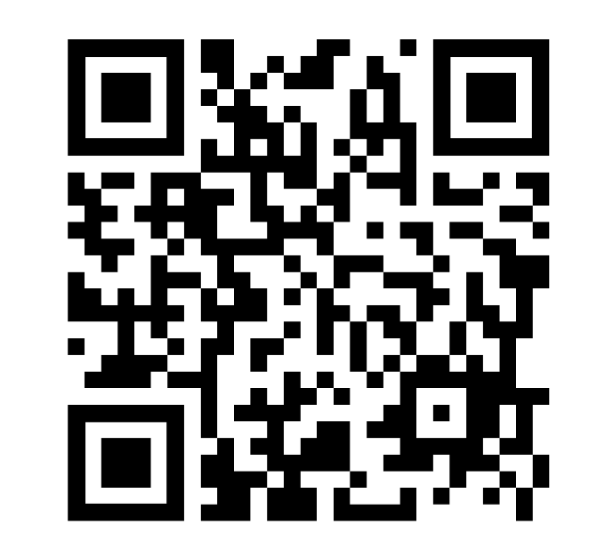
ขอความร่วมมือในการประเมินผลการอบรม

Slide 53
HAVE ANY QUESTION ?
มีคำถามไหม​ ?
การพัฒนาเว็บแอพพลิเคชั่นในศตวรรษที่ 21

Slide 54
THANKS!
การพัฒนาเว็บแอพพลิเคชั่นในศตวรรษที่ 21

